Slide 1
§11.6 高斯公式
1º 通量与散度
对于向量场
通过有向曲面 Σ 指定侧的通量为
如果 ( 流速场 )
表示流体流过有向曲面指定侧的流量

Slide 2
如果 Σ 是封闭曲面 , 外侧为正侧
表示流体流过有向封闭曲面外侧的流量
当流体流出时
与 夹锐角
⇒ 在该部分区域上的积分为正值
当流体流入时
与 夹钝角
⇒ 在该部分区域上的积分为负值
表示单位时间内流体流出和
流入曲面流量的代数和

Slide 3
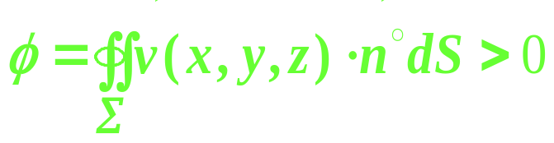

(1)
表示流出的流体量大于流入的流体量
表明: 曲面 Σ 所界的区域 Ω 内必有产生流体的
“源泉” ( 简称 源 )
(2)
表示流出的流体量小于流入的流体量
表明: 曲面 Σ 所界的区域 Ω 内必有吸收流体的
“洞” 或 “沟” ( 简称 汇 )

Slide 4
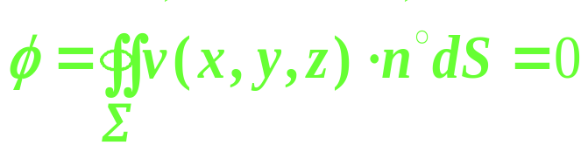
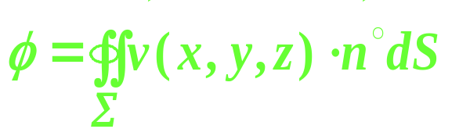
(3)
表明: 流入与流出的流体量相等 , 此时 Ω 内可能
既无 “ 源 ” 又无 “ 汇 ” 或者两者皆有
(4)
的正负号 , 仅从宏观上
反映 Σ 所界区域 Ω 内有 “ 源 ” 或有 “ 汇 ”
不能反映“ 源 ” 或 “ 汇 ” 的分布情况及
其各
点处 “ 源 ” 或 “ 汇 ” 的强度

Slide 5
定义
对于场内的任意一点 M( x , y , z ) ,
我们把极限
称为向量场 在 M 点处的散度 , 记为
即
其中 Σ 是围绕 M 点的以外侧为正侧的任一有向
闭曲面 , 为 Σ 所界的区域 , V 为 的体积

Slide 6
说明
(1)
表示： 在 M(x , y , z) 点处有 “ 源 ”
表示： 在 M(x , y , z) 点处有 “ 汇 ”
表示： 在 M(x , y , z) 点处既无 “ 源 ”也无 “ 汇 ”
(2) 是 在 M(x , y , z) 点处的
通量密度 , 即在 M 点处单位体积所产生的通量

Slide 7
(3) 散度的物理意义表明以下事实
区域 Ω 内的散度总和 ( 即 Ω 内各点处单位
体积所产生的通量总和 ) 应等于 通过
闭曲面 Σ 外侧的通量 , 即有
这就是高斯公式

Slide 8
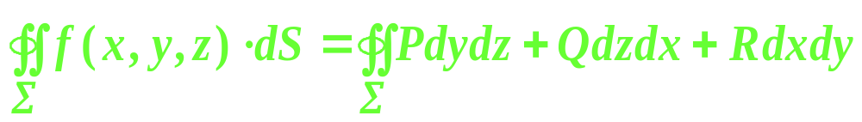
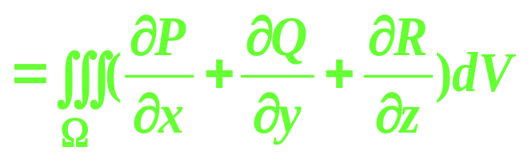
2º 高斯公式
定理 ( 高斯公式 )
设空间闭区域 Ω 是有光滑或分片光滑的闭曲面
Σ 所围成 , 向量场
则有
其中曲面积分沿 Ω 的整个边界曲面的外侧

Slide 9
证明
我们仅对过 Ω 内部且平行于坐标轴的直线
与 Ω 的边界面 Σ 的交点不多于两点的情形
加以证明
先证:
沿下侧
沿上侧

Slide 10
沿闭曲面 Σ 的外侧
用同样的方法将 Ω 表示为
或

Slide 11
可证:
沿闭曲面 Σ 的外侧
沿闭曲面 Σ 的外侧
三式相加得
沿闭曲面 Σ 的外侧

Slide 12
例
计算
其中 S 为曲面
所界立体边界的外侧
解
利用高斯公式有

Slide 13
例
计算
其中 S 为
绕 z 轴旋转一周所成
曲面的下侧
解
沿下侧
添置有向曲面 :
沿上侧
利用高斯公式

Slide 15
例
计算
其中 S 为曲面 的下侧
解
添置有向曲面 :
沿上侧
利用高斯公式

Slide 17
直角坐标系下散度的计算公式
设向量场
任取 M(x , y , z)∈ Ω 及围绕 M 点的闭曲面 Σ ,
其所界区域为 , 体积为 V , 则 通过 Σ 外侧
的通量

Slide 18
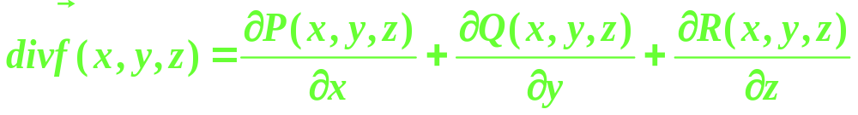
定理
设向量场
则对 M(x , y , z) ∈ Ω 有

Slide 19

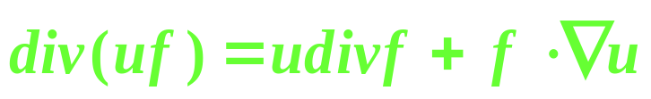
说明
(1)
利用哈密尔顿向量微分算子
(2) 高斯公式可表示为
(3) 散度的运算性质

Slide 20
例
设点电荷 q 位于坐标原点 , 它产生一电场 ,
场中点 M(x , y , z) 处的电场强度为
其中 , 试求场中 M 点处的电
场强度 的散度
解

Slide 21
当 M ≠ O 时,
说明
如果一向量场 在其定义域内处处有
则称此向量场为无散度场
电场强度 是无散度场

Slide 22
2º 无散度场的曲面积分
例
设 Σ 是光滑曲面 , 为 Σ 上点 (x , y, z) 的外
法向 , 证明:
Σ 不含 (x₀ , y₀ , z₀)
Σ 含 (x₀ , y₀ , z₀)
解
设 , 则

Slide 23
又当 时
(1) 若 Σ 内部不含 (x₀ , y₀ , z₀) 点 , 则

Slide 24
利用高斯公式
(2) 若 Σ 内部含 (x₀ , y₀ , z₀) 点
在 ∑ 的内部作有向球面
( 外侧 )
此时在 ∑ 与 之间的区域 不含奇点 (x₀ , y₀ , z₀)
利用高斯公式得

Slide 25
其中曲面积分沿 的边界面的外侧

Slide 26
定理
设向量场
在区域 Ω 内除奇点外具有一阶连续偏导数 , 且
除奇点外处处成立
则对 Ω 内的任一闭曲面 ∑
(1) 如果 ∑ 内不包含 奇点 , 则有
(2) 如果 ∑ 内包含 的一个奇点M₀ , 则有
的值( 沿同侧 ) 为常数

Slide 27
空间二维单连通区域
如果在 Ω 内所作的任一闭曲面都可不经过
区域 Ω 以外的点而连续地收缩为一点 , 则称
Ω 为二维单连通区域
空间一维单连通区域
如果在 Ω 内所作的任一闭曲线都可不经过
区域 Ω 以外的点而连续地收缩为一点 , 则称
Ω 为一维单连通区域
说明
(1) 球面所界立体是二维,一维单连通区域

Slide 28
(2) 两个同心球面之间的区域是一维单连通的
但不是二维单连通的
(3) 环面柱体既不是二维单连通 , 也不是一维单连通
定理
设 Ω 是二维单连通区域 , 向量场
则沿 Ω 内任一闭曲面 ∑ 的第二型曲面积分
⇔ 在 Ω 内处处成立

Slide 29
例
计算
其中 S 是以椭圆 L: 为边界曲线的任一
光滑凸曲面的上侧
解
添置有向曲面 :
沿下侧

Slide 30
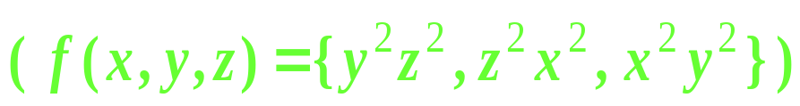
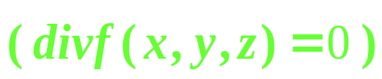
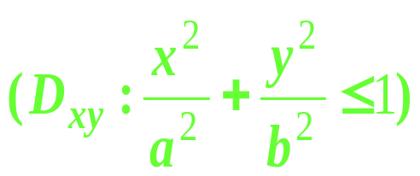

Slide 31
定理
设 Ω 是二维单连通区域 , 向量场
则积分 仅与 ∑ 的边界有关
⇔ 对于 Ω 内的任何光滑闭曲面 ∑ , 有
⇔ 在 Ω 内处处成立

